Slide 1

艺气用事团队
会谈需求文档
BY：艺气用事

Slide 2

准备需要的材料
目录
目的地 出发！
contents
需求文档的谈订
总结

Slide 3

01
准备需要的材料
我们把调研文档整理出来，准备好电脑以及电子档备份等必需物品。

Slide 4


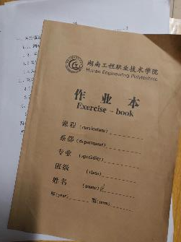
准备需要的材料
PART01
我们组把整理的调研文档打印出来，在一起商量届时怎么与客户进行谈话。
PART02
我们带上电脑，记事本和钢笔，以便记录我们到时候商谈的事情。

Slide 5
02
目的地 出发！
整装待发，待组员整理好，便出发！

Slide 6

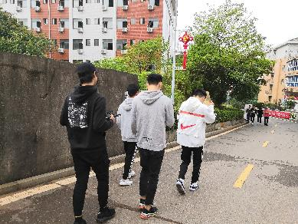
目的地 出发！
启程
因为这次签订需求文档的过程促进了大家的进步，所以大家的兴致都还不错。

Slide 7
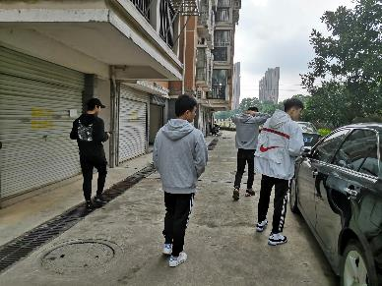
目的地 出发！
路程
因为目的地离的近，所以我们选择了步行，因为要见到客户了，大家都有一点兴奋和紧张。

Slide 8
03
需求文档的谈订
从简单到详细，我们把调研文档从头到尾给客户说了一遍。

Slide 9
需求文档的谈订
PART 01
PART 02
PART 03
PART 04
客户参考调研文档
给客户的提议
客户提出要求
双方签订需求文档
来到目的地，我们先和客户问了好，然后把调研文档给客户看。
我们根据一些调研文档的整理，提出了自己的一些看法建议。
根据我们的建议，客户也补充了几点他的要求，我们整理好并做成需求文档打印给客户，
因为我们的热情与很大的共识，历时两个多小时，我们就谈好并签订了需求文档。

Slide 10
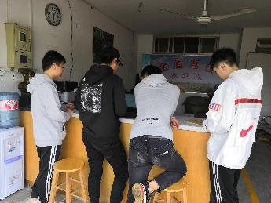
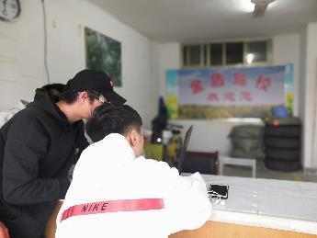
需求文档的谈订
我们给客户参考调研文档

Slide 11
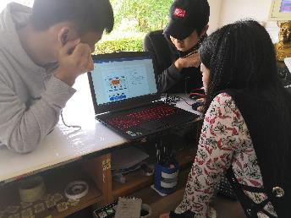
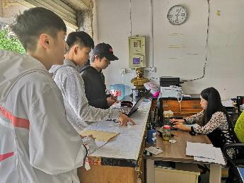
需求文档的谈订
需求文档的谈订
制定出的需求文档

Slide 12

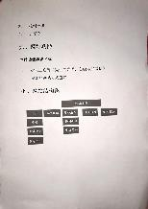
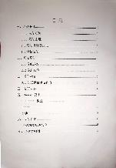
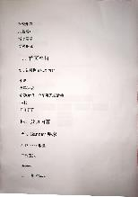
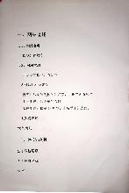
需求文档的谈订
最终商定出来的需求文档及盖章

Slide 13








需求文档的谈订
网站主题
网站风格
导航
栏目
介绍及推广驾校
大气简约
首页，介绍，报名须知，活动展示，学员保障。
承诺，学车知识，活动介绍，福利，联系我们
网站颜色
banner
网站功能
用户体验
以红蓝为主
三到五张banner
二维码，联系方式（固定窗口）
一眼看出驾校的特点er'wei'm

Slide 14
04
总结
一次比较顺利的商谈

Slide 15

总 结
这次签需求文档总的来说还算顺利，可能因为这位客户姐姐人还不错吧，团队凝聚力得到了提升，不过我们在做驾校之前经历了一个挫折，就是之前谈好的猫咖时代第一次谈话时还可以，当准备写需求文档在微信联系时却沉了大海一样，被放了只大鸽子。也幸亏还多联系了几家客户，所以我们这次才能按时完成，也让我们吸取了教训，未雨绸缪。

Slide 16
谢谢！
BY：艺气用事

